Slide 1
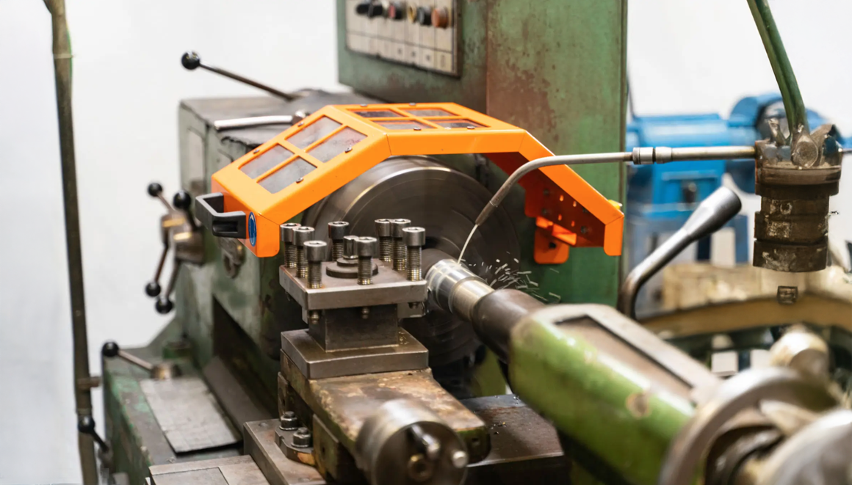
Schulung Arbeitssicherheit und Gesundheitsschutz Maschinensicherheit: Drehmaschine
Firmenname und Datum

Slide 2

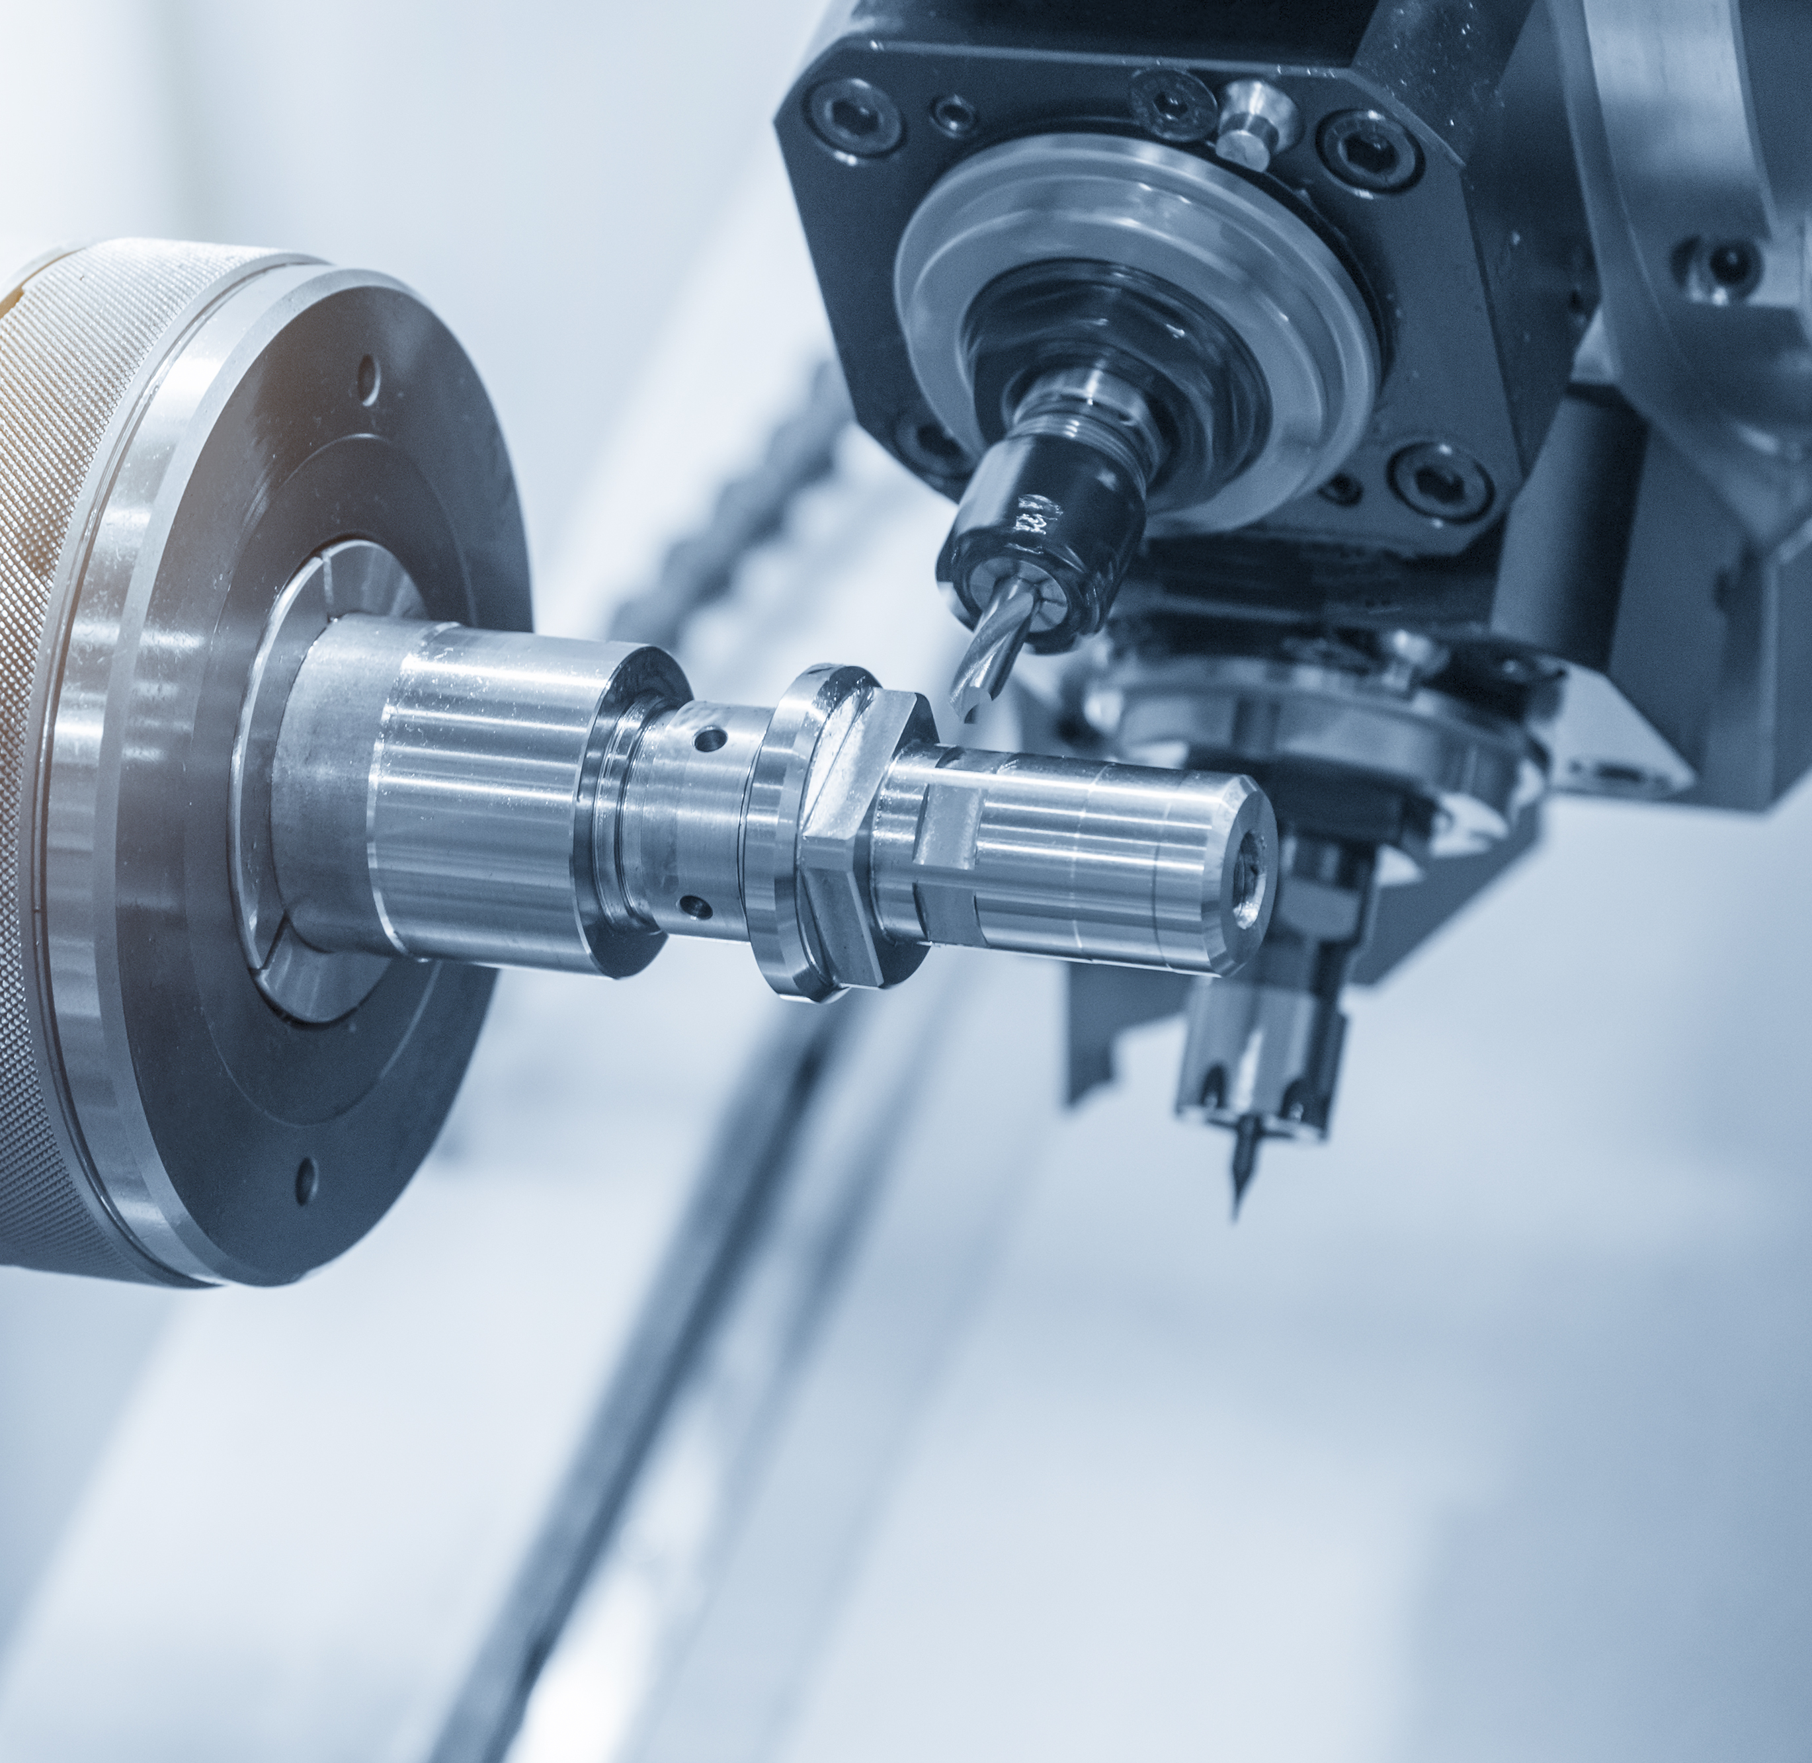
Inhalt
Sicher und gesund arbeiten | Maschinensicherheit: Drehmaschine
Warum diskutieren wir über Maschinensicherheit?
Die 3 häufigsten Unfälle
Sichere Maschine
Was können Sie selbst tun?

Slide 3
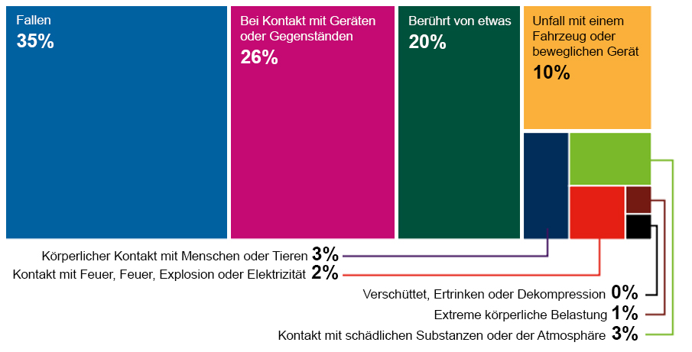
Sicher und gesund arbeiten | Maschinensicherheit: Drehmaschine
Warum diskutieren wir über Maschinensicherheit?
Abgeschlossene Untersuchungen zu Unfällen aus dem Jahr 2023, aufgeschlüsselt nach Unfallarten.
Erheblicher Anteil an der Gesamtzahl der gemeldeten Arbeitsunfälle.
Kontakt mit Arbeitsmitteln bzw. Gegenständen: 26%
Quelle: Monitor für Arbeitsunfälle (Monitor Arbeidsongevallen) 2023 – Niederländische Arbeitsaufsichtsbehörde
Notes:
https://www.nlarbeidsinspectie.nl/publicaties/rapporten/2024/08/26/monitor-arbeidsongevallen-2023
Die Unfallart „Kontakt mit Arbeitsmitteln oder Gegenständen“ kommt in der Industrie häufig vor (42 % der Unfälle in diesem Sektor). Die meisten Unfälle betreffen Unfälle, bei denen das Opfer mit beweglichen Teilen einer Maschine in Berührung kommt (69 %).

Slide 4
Keine Schutzeinrichtung
Sicher und gesund arbeiten | Maschinensicherheit: Drehmaschine
Warum diskutieren wir über Maschinensicherheit?
Ursache für den Kontakt mit beweglichen Teilen:
Schutzeinrichtung ist vorhanden, aber nicht ausreichend effektiv
Abnehmen der Schutzeinrichtung
Falsche Handhabung

Slide 5
Finger-/Handkontakt mit rotierenden Teilen.
Sicher und gesund arbeiten | Maschinensicherheit: Drehmaschine
Unfälle bei der Benutzung einer
Drehmaschine: Die 3 häufigsten
Polieren/Schleifen auf der Drehmaschine.
Unzureichend eingespanntes Produkt (fällt aus der Drehmaschine).
Schwere und dauerhafte Verletzungen:
Amputation und Frakturen von Fingern, Händen, Armen oder innere Verletzungen. Frakturen und großflächige Risswunden an anderen Körperteilen mit daraus resultierendem Funktionsverlust.

Slide 6
Prüfen Sie, ob das Drehfutter mit der Schutzabdeckung (an) gesichert ist.
Sicher und gesund arbeiten | Maschinensicherheit: Drehmaschine
Sichere Maschine
Prüfen Sie, ob der Notausschalter während des Betriebs sofort zugänglich ist.
Prüfen Sie, ob Netzkabel, Stecker und Anschlüsse unbeschädigt sind.
Prüfen Sie, ob der hintere Teil abgedeckt ist.
Empfehlung:
Spindelabdeckung
Gefederter Spannschlüssel für Drehutter

Slide 7


Sicher und gesund arbeiten | Maschinensicherheit: Drehmaschine
Was können Sie selbst tun?
Schleifen, Polieren und Entgraten sind nur bei stillstehender Drehmaschine erlaubt.
Tragen Sie keine Handschuhe.
Tragen Sie immer eine Schutzbrille.
Entfernen Sie Späne niemals von Hand, während die Maschine in Betrieb ist. Verwenden Sie dafür die richtigen Werkzeuge.
Verhindern Sie das Einziehen von Kleidung, Schmuck und Haaren durch die Drehmaschine.
Testen Sie den Notausschalter.
Sorgen Sie dafür, dass sich keine Späne oder Kühlschmierstoffe im Arbeitsbereich befinden.

Slide 8
Sicher und gesund arbeiten | Maschinensicherheit: Drehmaschine
Was können Sie selbst tun?
Lassen Sie keine Sicherheitsvorkehrungen aus.
Sollten Schutzmaßnahmen fehlen oder ausgelassen worden sein, diskutieren Sie dies mit Ihrem Vorgesetzten.
Beginnen Sie nicht mit der Arbeit, wenn Sie Zweifel an der Sicherheit der Maschine haben. Diskutieren Sie dies mit Ihrem Vorgesetzten.

Slide 9

Sicher und gesund arbeiten | Maschinensicherheit: Drehmaschine
Fragen?
info@5xbeter.nl | www.5xbeter.nl

Slide 10
Sicher und gesund arbeiten | Maschinensicherheit: Drehmaschine
Brauchen Sie Hilfe?
Besprechen Sie dies mit Ihrem Vorgesetzten oder wenden Sie sich an den Präventionsbeauftragten.
Wenden Sie sich an einen Trainer von 5xbeter: www.5xbeter.nl
Oder rufen Sie die KOSTENLOSE Hotline an: 0800 – 55 55 005
info@5xbeter.nl | www.5xbeter.nl

